Slide 1

平衡规划
——浅析一类平衡思想的应用
福建省福州第八中学 郑 暾

Slide 2

引言
稳定
平衡→
状态
状态
状态
构建平衡

Slide 3
引言
经典算法的非典型实现
√
例题一：任意图匹配
修改主算法
平衡思维与实现复杂度
效果优秀的非完美算法
复杂问题的简单化构造
例题三：NOI2007 day2 Catch
非完美算法取得优秀效果的实例
平衡所花时间与所取得的成果
例题二：高精度计算
修改程序实现细节
平衡程序各部分之间的复杂度
例题四：数列维护
模型简化
平衡时空复杂度与实现复杂度
例题五：树的维护
特例与一般的转化
平衡特例与一般的关系

Slide 4
经典算法的非典型实现
经典算法：
有效解决一类问题
经典≠简单
障碍
平衡规划

Slide 5
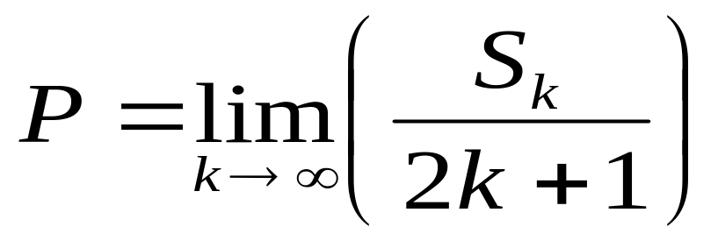
经典算法的非典型实现
实现不同→
性能不同
Jackpot (PKU 2103)
题目描述：
等概率选择任意整数，求选到的数能被给定的p1,p2,p3...pn中至少一个数整除的概率（用最简分数表示，n≤16）。
经典算法
实现方法
实现方法
实现方法
实现方法

Slide 6
经典算法的非典型实现
实现不同→
性能不同
运算速度
10^k压位的高精度实现
for i ← 1 to a[0] + 1 do
begin
p ← a[i] * b + ;
a[i] ← ;
end;
2^k压位的高精度实现
for i ← 1 to a[0] + 1 do
begin
p ← a[i] * b + p shr k;
a[i] ← p and (2^k-1);
end;
常见优化：压位
有效减少数组长度
p div 10^k
输出速度
p mod 10^k

Slide 7
经典算法的非典型实现
经典算法
有效解决一类问题。
经典≠简单
难思维
难实现
简单
实用
→

Slide 8
经典算法的非典型实现
警卫安排问题(ural 1099)
题目描述：
给定若干警卫间搭档关系，要求成对给警卫安排保卫工作，求能够安排警卫的最大值。（警卫人数不超过222）
联想：二分图最大匹配
经典算法：交错增广树
模型：任意图的最大匹配！
经典算法：带花匈牙利树

Slide 9
经典算法的非典型实现
反例
1
1
1
2
2
2
7
7
7
6
6
8
6
8
3
3
3
4
4
5
5

Slide 10
经典算法的非典型实现
另一个反例
1
1
1
7
7
2
7
2
2
8
6
8
6
3
6
3
3
4
4
4
5
5
5

Slide 11

经典算法的非典型实现
主要问题：无法找到可调整的
交错增广树。
解决方法：随机搜索序；
多次运行；
问题解决？
进一步优化：设置失败上限
提高单次运行最优解出现概率

Slide 12
经典算法的非典型实现
 | 初始算法 |  |  | 进一步优化后的算法
运行次数\ 失败上限 | 10-1 | 20-1 | 50-1 | 5-5 | 5-10 | 20-10
Accepted | 0% | 60% | 100% | 90% | 100% | 0%
Wrong answer | 100% | 40% | 0% | 10% | 0% | 0%
Time limit exceeded | 0% | 0% | 0% | 0% | 0% | 100%
平均AC时间 | ---- | 0.039 | 0.080 | 0.076 | 0.147 | ----
数据来源：Ural1099
时限：0.5秒

Slide 13
经典算法的非典型实现
任意图匹配
难以实现的经典
二分图匹配
直接套用失败
随机搜索序
准确率不高
设置失败上限
时间复杂度提高
思想本质：
削弱当前优势，平衡多部分间关系

Slide 14
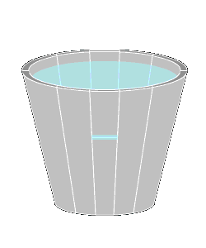
总结
构建平衡
木桶理论
弱点 vs. 优势
最
短
的
木
板
最
大
的
容
量
取长补短
容量最大
决定

Slide 15
总结
经典≠简单
平衡≠万能
实践才是感悟这一类问题最有效的途径。
纸上得来终觉浅，绝知此事要躬行。
谢 谢

Slide 16
效果优秀的非完美算法
NOI2007 Catch
题目描述：
给定树状公路土图，要求制定一个抓捕大盗Frank的方案。你的操作有：
1、在某个城市空降一位警探。
2、把留在某个城市里的一位警探直接召回指挥部。
3、让待在某个城市的一位警探沿着公路移动到另一个城市。

Slide 17
效果优秀的非完美算法
类似树状DP的贪心
存在反例。
实际的解给部分的解提供了一个弹性空间。
1000组随机数据：
约85%：5个警探，
约15%：6个警探
随机数据：至少60%的分数

Slide 18
复杂问题的简单化构造
树的维护(PKU 3237)
题目描述：
给定一棵有N个节点的树，点编号为1～N，边按给定顺序编号为1～N-1，每一条边有一个边权。需要对这棵树维护三个操作：
1、将某一条边的权值修改为V。
2、将点A到B的路径上的边权值取负号。
3、询问点A到B的路径上的权值最大值。
数据组数不超过20，点个数不超过10000。

Slide 19


复杂问题的简单化构造
主要方法：拆链+线段树维护
拆链准则：自下而上，链长度尽量长。
小优化：边权下放至点。
最多拆链
最坏时间复杂度

Slide 20
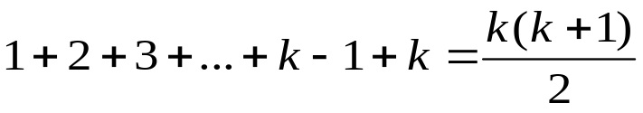
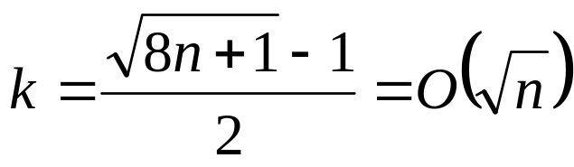
复杂问题的简单化构造
[证明]
集合S，它的元素是x到root之间所有的边。
设S中的边属于k条拆分链，这些拆分链与路径公共部分的最上层节点为P[1]，……P[k]，其中P[k]=root。
P[2]必然连接着另外一条向下走的拆分链，这条拆分链除去属于S的部分至少还有1个点；P[3]必然连接着另外一条向下走的拆分链，这条拆分链除去属于S的部分至少还有2个点；……；P[k]连接的向下走的拆分链除去属于S的部分至少还有k-1个点。
最少点数：
最多点数：n

Slide 21
经典算法的非典型实现
随机搜索序
表面：根据克制数据的顺序依赖性予以回避。
实质：设置随机权值，改变状态属性，回避特殊情况的生成。
对于本题：回避克制数据的生成。
适用范围：
特殊情况依赖一定权值属性的情况。
其他实例：Treap，随机快排

Slide 22
经典算法的非典型实现
设置失败上限
随机算法还是有可能无法得到我们理想的状态或结果。
提高准确率的一个优化。
通过对于局部问题的精益求精来强化全局最优解出现概率。
实例：大素数的测试。

